Slide 1
Мир вокруг нас
Подготовила:
Учитель-дефектолог
МОУ Большеижорская СОШ Броннинский филиал
Гуренкова Ирина Алексеевна

Slide 2
Как бревно. С большою пастью.
Ты не встреть его, к несчастью,
Чтоб тебя не проглотил.
Он зовётся … .

Slide 3
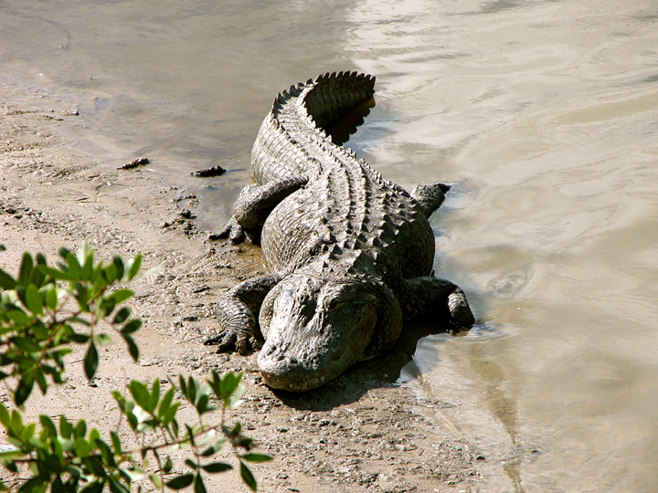
Крокодил

Slide 4
У него огромный рот, он зовётся … .

Slide 5
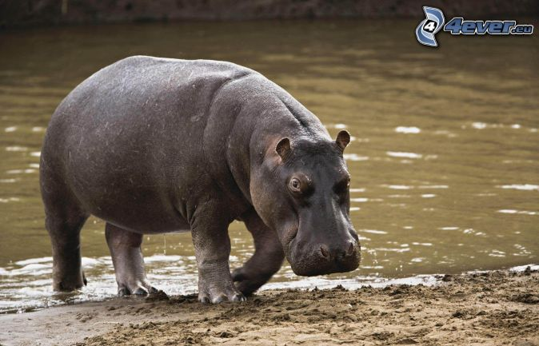
бегемот

Slide 6
Ходит длинный, пасть с клыками,
Ноги кажутся столбами,
Как гора огромен он.
Ты узнал, кто это?... .

Slide 7
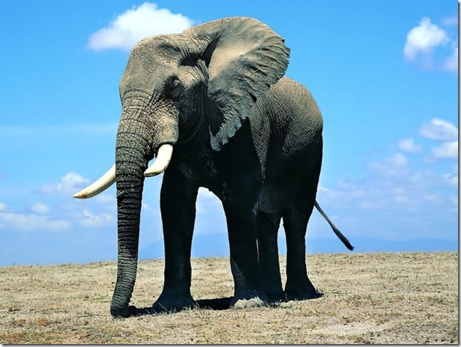
Слон

Slide 8
Я среди лесных зверей поумней и похитрей.
Гордо рыжий хвост несу, посмотрите на .…

Slide 9
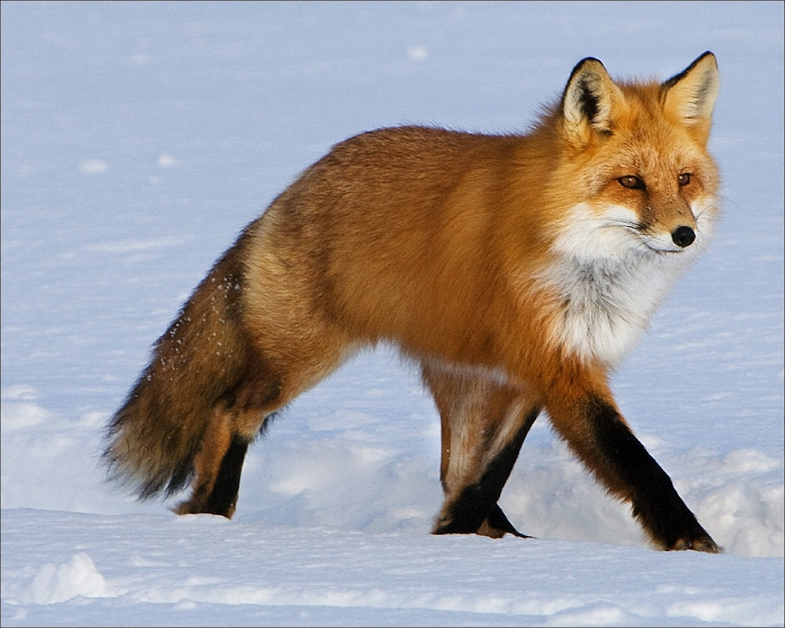
Лиса

Slide 10
На ветке не птичка —
Зверек-невеличка.
Мех теплый, как грелка.
Кто же это? ... .

Slide 11
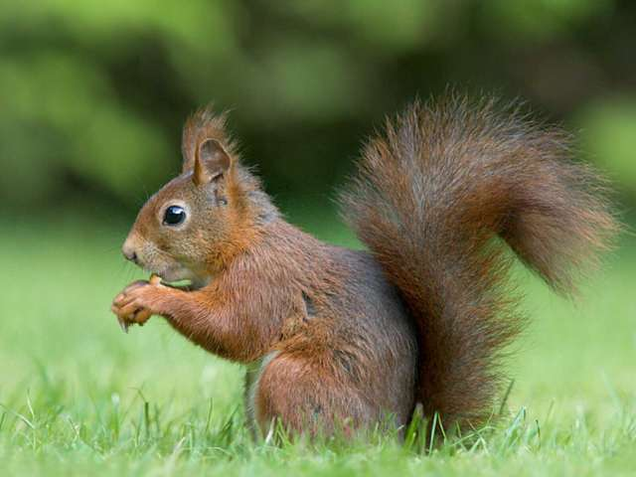
белка

Slide 12
Всех перелетных птиц черней,
Чистит пашню от червей.
Целый день по пашне вскачь,
А зовётся птица… .

Slide 13
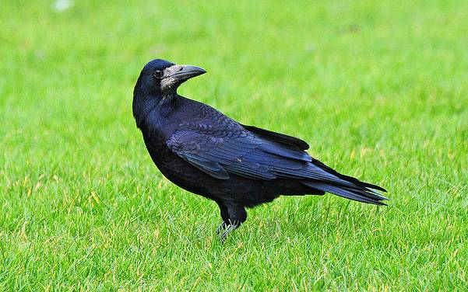
грач

Slide 14
Немытое в рот
Ни за что не возьмет.
И ты будь таким,
Как чистюля...

Slide 15
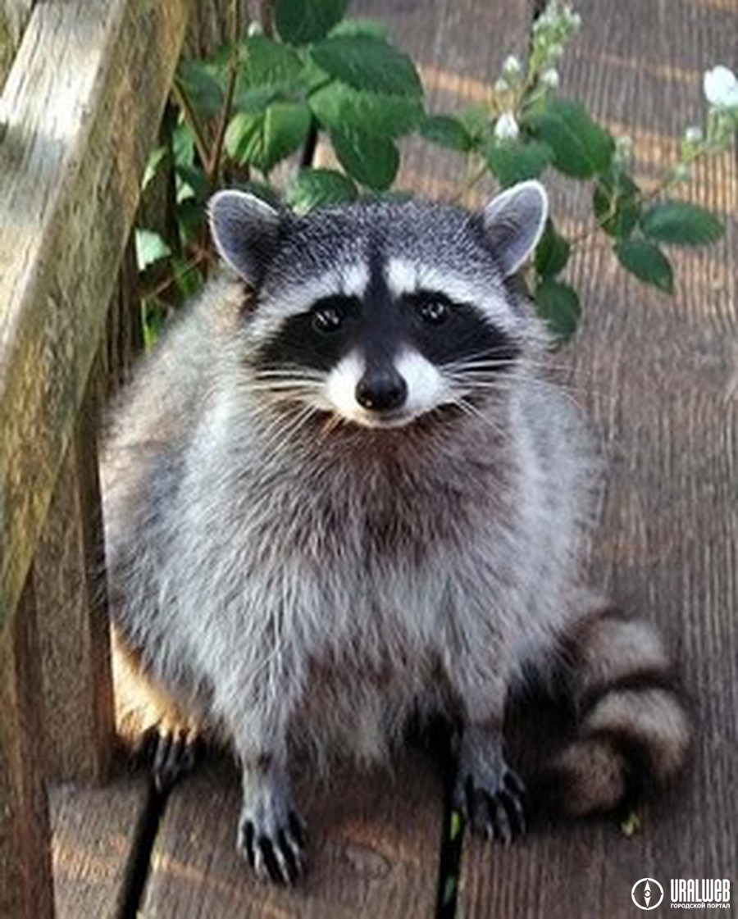
енот

Slide 16
Угадайте, что за птица:
Света яркого боится,
Клюв крючком, глаза пятачком,
Ушастая голова.
Это... .

Slide 17
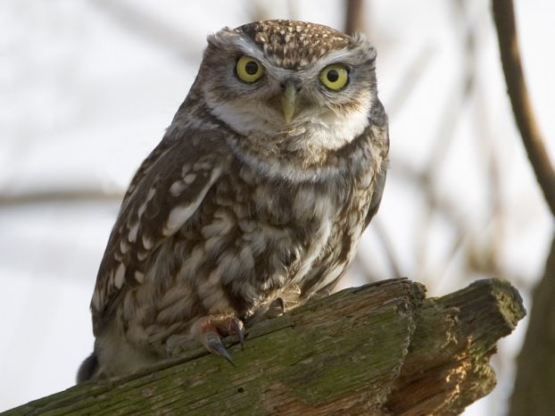
сова

Slide 18
Кто без нот и без свирели
Лучше всех выводит трели
Голосистей и нежней?
Кто же это? ... .

Slide 19
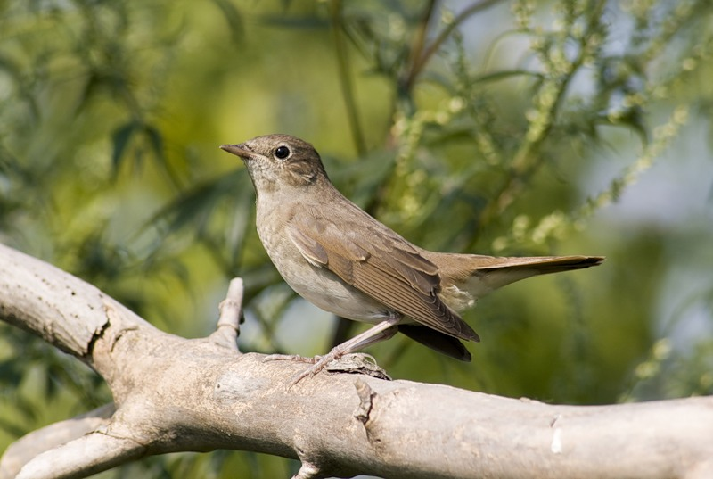
соловей

Slide 20
На ромашку у ворот
Опустился вертолет —
Золотистые глаза.
Кто же это?... .

Slide 21
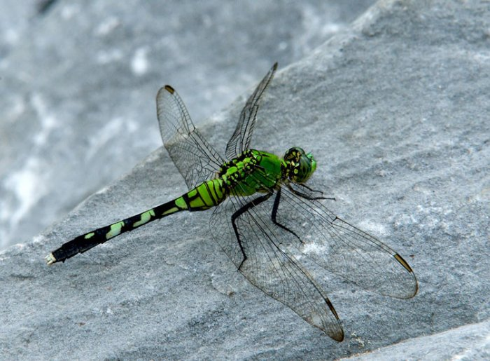
стрекоза

Slide 22
Длинным клювом тонким
Схватит лягушонка.
Капнет с клюва капля...
Кто же это? ... .

Slide 23
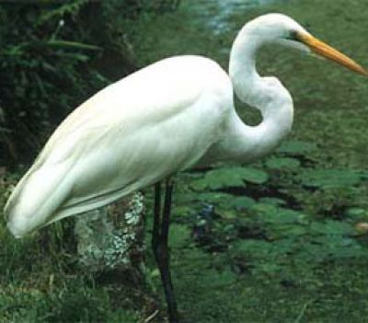
Цапля

